Slide 1
О ПОРЯДКЕ ПОДАЧИ ИЗБИРАТЕЛЯМИ ЗАЯВЛЕНИЙ О ВКЛЮЧЕНИИ В СПИСОК ИЗБИРАТЕЛЕЙ ПО МЕСТУ НАХОЖДЕНИЯ

Slide 2
Закон края о выборах главы администрации
Федеральный закон об основных гарантиях
Правовые нормы
Порядок подачи заявления ЦИК России
НОРМАТИВНАЯ БАЗА

Slide 3
ЧЕРЕЗ МФЦ
В ТИК
ЗАЯВЛЕНИЕ ПОДАЕТСЯ с 29 июля по 8 сентября
ЧЕРЕЗ ЕПГУ
НОРМАТИВНАЯ БАЗА

Slide 4
ГРАФИК РАБОТЫ ТИК
1
В будние дни – с 12.00 до 20.00
2
В выходные дни – с 10.00 до 14.00

Slide 5
ГРАФИК РАБОТЫ КОМИССИИ
Публикуется в СМИ
Размещается на странице ТИК в сети Интернет
Размещается на входе в помещение ТИК
Размещаетс перед входом в помещение УИК

Slide 6
КОМИССИИ ИНФОРМИРУЮТ ИЗБИРАТЕЛЕЙ
О порядке и сроках подачи заявлений
О графике работы комиссий по приему заявлений
О номерах телефонов и адресах комиссий
Размещаетс перед входом в помещение УИК

Slide 7
ИНФОРМИРОВАНИЕ ПОСЕТИТЕЛЕЙ МФЦ
Размещение печатных информационных материалов на информационных стендах в МФЦ
Размещение аудио- видео материалов на мониторах и на сайте МФЦ в сети Интернет
Иными доступными способами
Размещаетс перед входом в помещение УИК

Slide 8
Зарегистрированные по месту жительства на территории края
ГРАЖДАНЕ РФ, ИМЕЮЩИЕ ПРАВО НА ПОДАЧУ ЗАЯВЛЕНИЯ
Не имеющие регистрации по месту жительства в РФ, зарегистрированные по месту пребывания на территории края до 12 июня
НОРМАТИВНАЯ БАЗА

Slide 9
Избиратель должен иметь при себе паспорт (временное удостоверение личности)
Заявление подается избирателем лично
Условия подачи заявления
Избиратель вправе подать заявление один раз
НОРМАТИВНАЯ БАЗА

Slide 10
В ПОДАЧЕ ЗАЯВЛЕНИЯ ГРАЖДАНИНУ ОТКАЗЫВАЕТСЯ В СЛУЧАЯХ
Непредъявления паспорта (временного удостоверения)
Недостижения на день голосования 18 лет
Обращения ранее 29 июля и позднее 8 сентября
Повторного обращения для подачи заявления

Slide 11
В ПОДАЧЕ ЗАЯВЛЕНИЯ ГРАЖДАНИНУ ОТКАЗЫВАЕТСЯ В СЛУЧАЯХ
Регистрации по месту жительства в другом субъекте РФ
Отсутствия регистрации по месту жительства в РФ, если гражданин зарегистрирован по месту пребывания в крае позднее 12 июня
Обращения по вопросу голосования по месту нахождения на участке, образованном в больнице, воинской части и т.д.
Размещаетс перед входом в помещение УИК

Slide 12
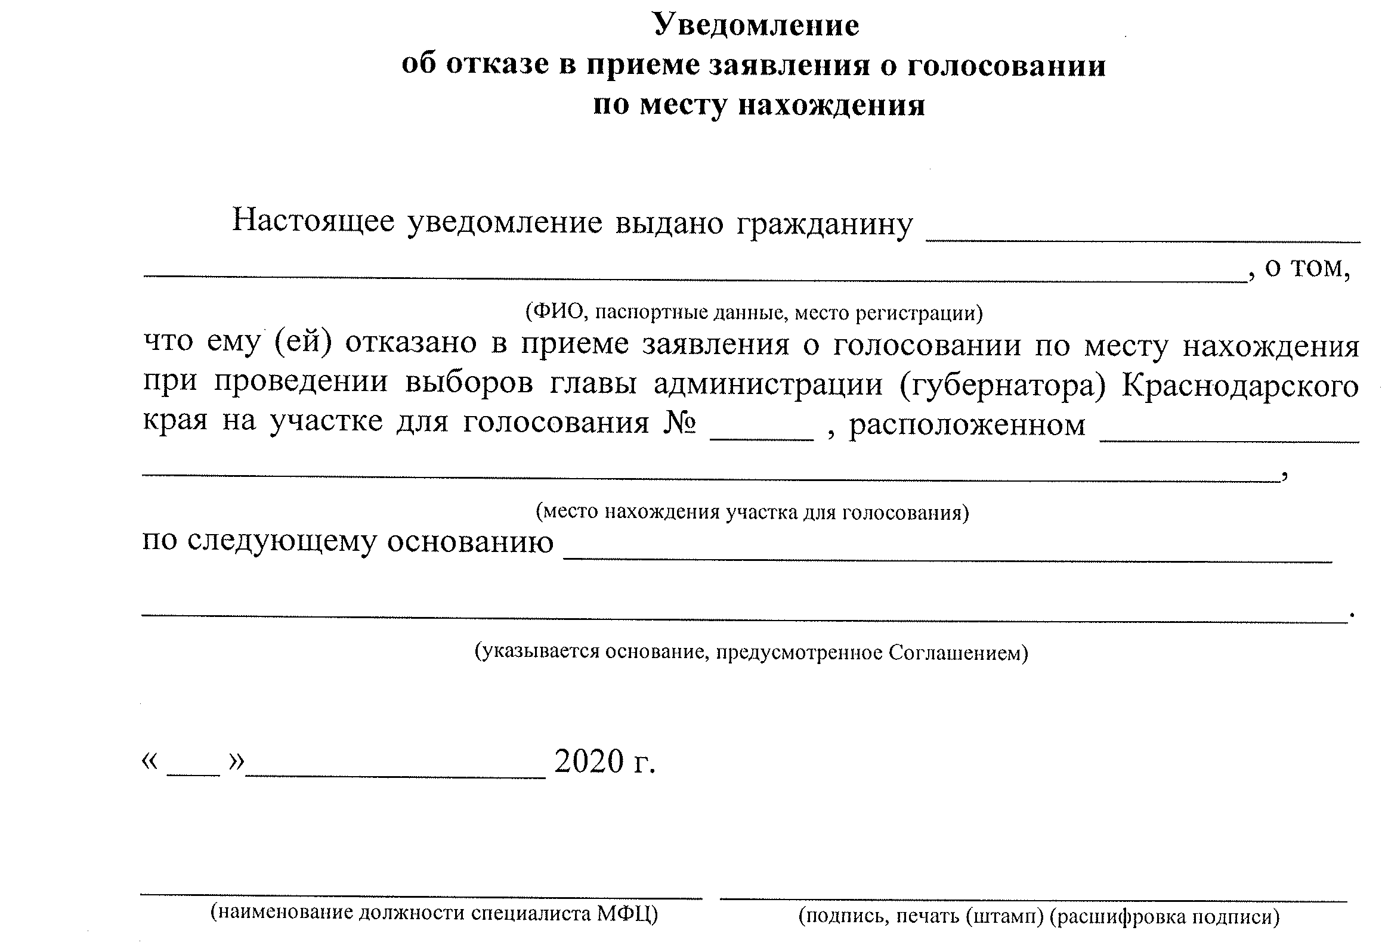

Slide 13
заявление СОДЕРЖИТ
1
Основную часть, которая остается в комиссии (МФЦ)
2
Отрывную часть, которая передается избирателю

Slide 14
В ОСНОВНОЙ ЧАСТИ ЗАЯВЛЕНИЯ УКАЗЫВАЮТСЯ
Фамилия, имя отчество, дата рождения, адрес места жительства избирателя
Информация о том, что избиратель не имеет в РФ регистрации по месту жительства и дата регистрации по месту пребывания на территории края
Номер телефона, серия и номер паспорта избирателя
Дата, время и место подачи заявления, номер участка по месту нахождения, подпись избирателя, ставится печать (штамп)

Slide 15
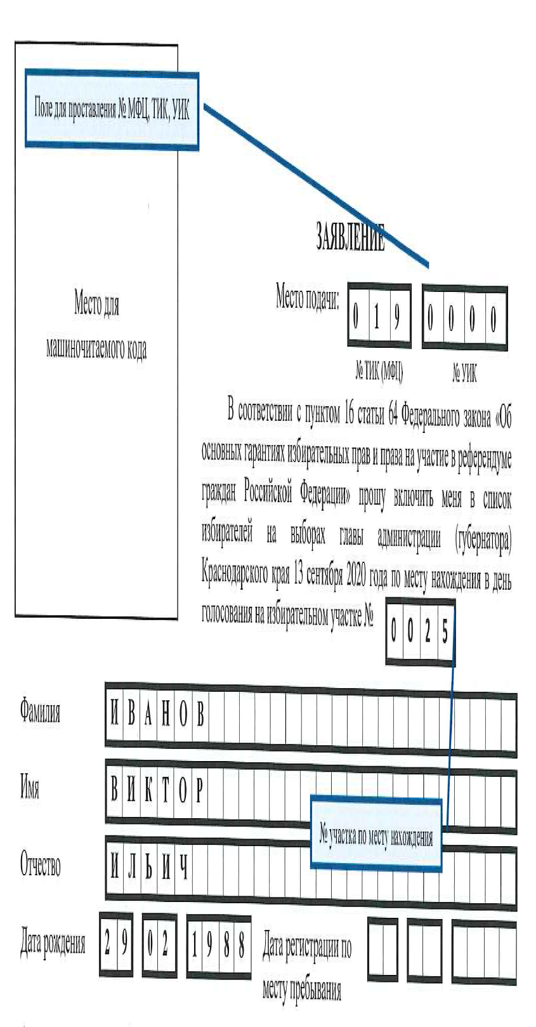

Slide 16
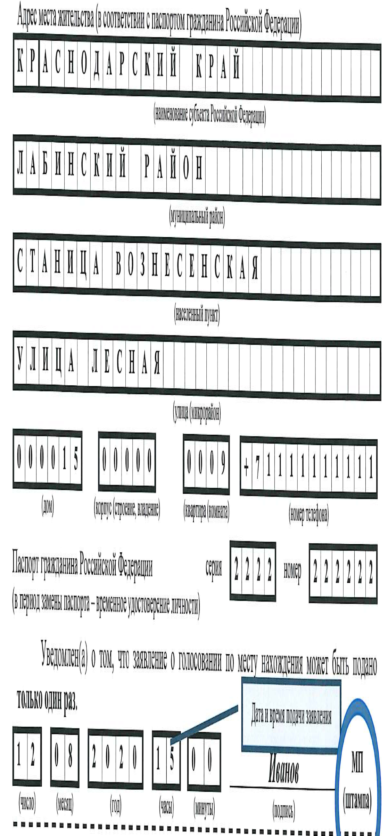

Slide 17
В ОТРЫВНОЙ ЧАСТИ ЗАЯВЛЕНИЯ УКАЗЫВАЮТСЯ
Место подачи заявления, номер участка для голосования по месту нахождения
Фамилия, имя отчество избирателя
Адрес помещения для голосования и номер телефона УИК по месту нахождения избирателя
Фамилия, инициалы и подпись лица, принявшего заявление, ставится дата его принятия, печать (штамп)

Slide 18
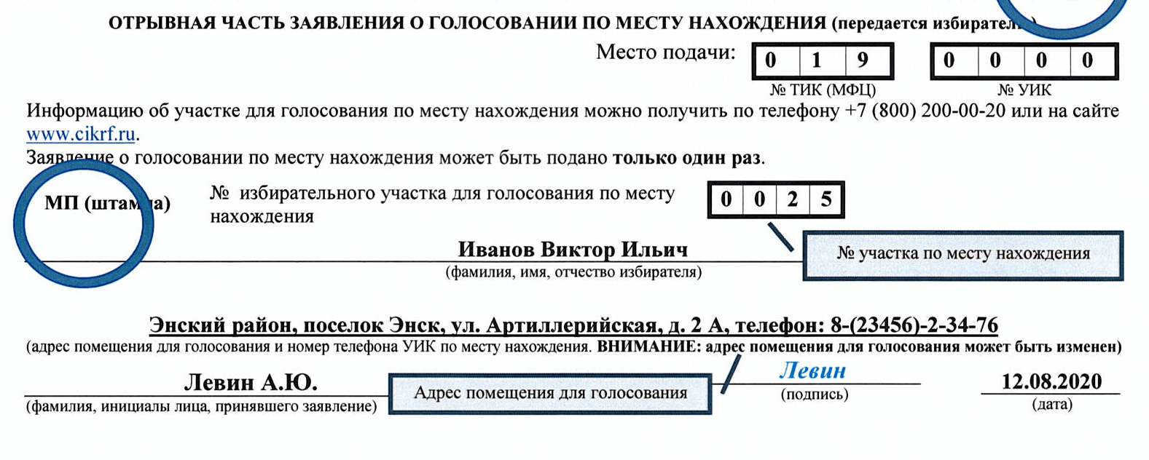

Slide 19
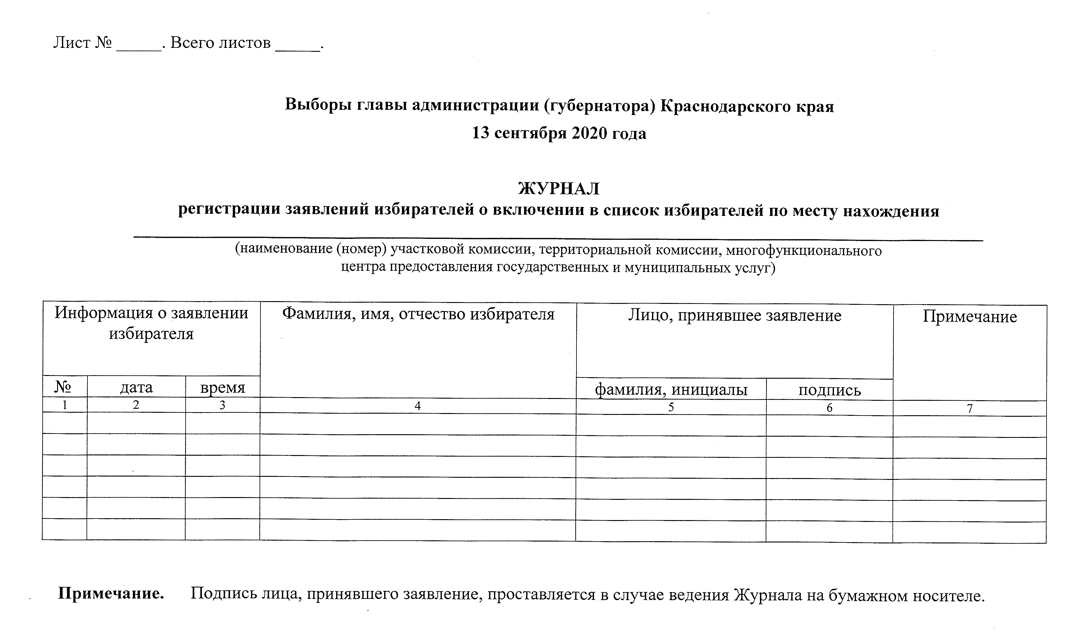

Slide 20
ИЗБИРАТЕЛЬ ВПРАВЕ
1
Обратиться в ТИК либо УИК о подаче заявления вне ППЗ (по состоянию здоровья, инвалидности)
2
Заявить в УИК о своем желании проголосовать вне помещения для голосования

Slide 21
Из МФЦ информация по СМЭВ передается в базу обработки заявлений
ПЕРЕДАЧА ИНФОМАЦИИ, СОДЕРЖАЩЕЙСЯ В ЗАЯВЛЕНИЯХ
Заявления на бумажных носителях из МФЦ передаются в ТИК ежедневно
НОРМАТИВНАЯ БАЗА

Slide 22
СПАСИБО ЗА ВНИМАНИЕ!

